Slide 1

Etat des lieux outils d’expérimentation en ligne

Slide 2
Objectif de la mission
Etat des lieux des outils pour l’expérimentation en ligne.
Choix d’un outil.
Création d’une banque de tests.

Slide 3





















Etat des lieux
La jungle de l’expérimentation en ligne

Slide 4
Questions soulevées
Quels besoins ?
Quelles contraintes ?
Quel langage de programmation ?

Slide 5
Les besoins
Pouvoir effectuer les paradigmes majeurs utilisés dans l’équipe,
Bénéficier d’un outil adaptable,
Garantir une certaine pérennité de l’outil.

Slide 6
Les besoins
Sonic interaction design (Franinovic, Serafin; 2012)
https://nubo.ircam.fr/index.php/s/aPorzEz9g546PyS
Measurement with persons : Theory, Methods and Implementation Areas (Berglund, B. Rossi, T. Townsend, R. Pendrill; 2011)
https://nubo.ircam.fr/index.php/s/9eK2y3pFGYCJiXR

Slide 7
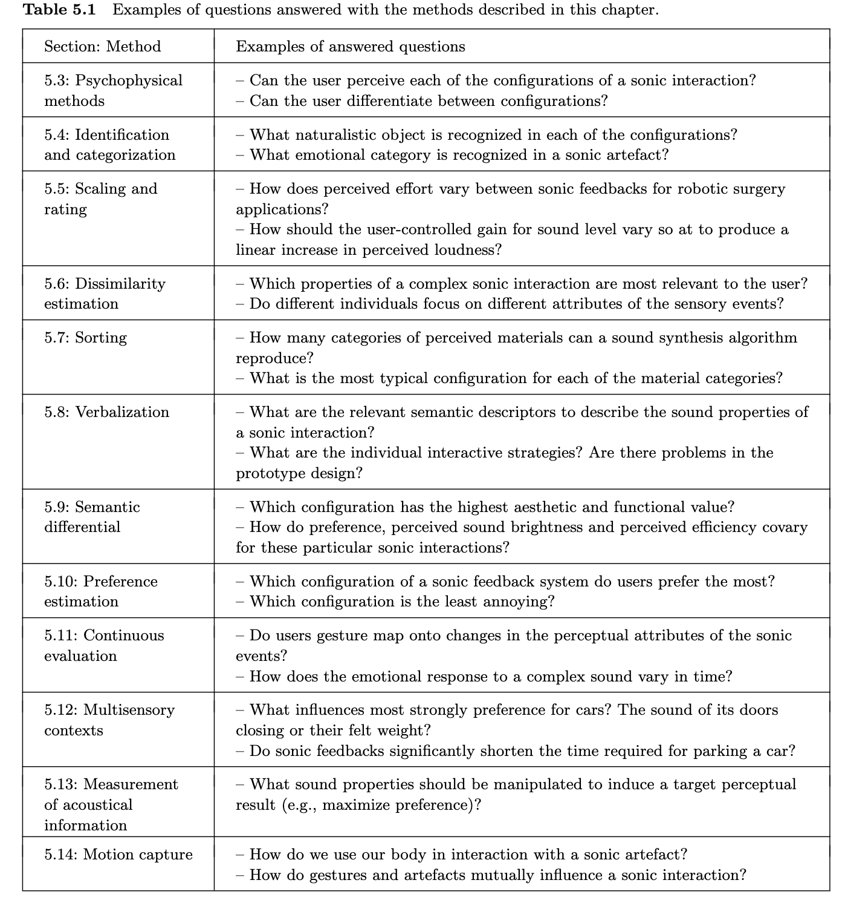
Les besoins

Slide 8
Les contraintes
Conserver la précision permise en laboratoire,
Mesure précise des conditions expérimentales.

Slide 9


Le langage de programmation
- Quel langage est le plus adapté au besoin ?

Slide 10


Le langage de programmation
- Quel langage est le plus adapté au besoin ?

Slide 11
Etat des lieux

Slide 12
Etat des lieux

Slide 13
Etat des lieux

Slide 14
Etat des lieux

Slide 15
Etat des lieux

Slide 16

Comparaison outils d’expériences en ligne
jsPsych lab.js

Slide 17
Résumé
Choix du language javascript
Réduction de fait à deux outils : jsPsych / lab.js
Comparer ces deux outils sur différents critères :
Facilité de prise en main
Modularité
Capacité à produire les principaux paradigmes expérimentaux qui intéressent l’équipe

Slide 18

Facilité de prise en main
0 0
Deux approches différentes
lab.js : Builder
jsPsych : Librairie seule

Slide 19
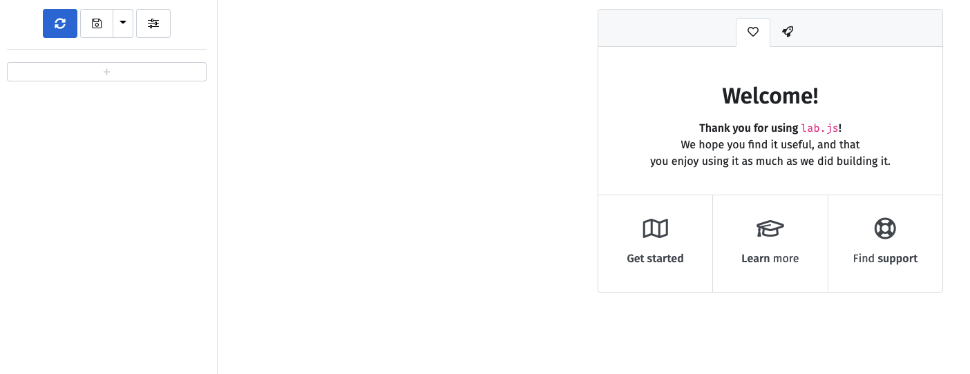
lab.js
Interface graphique user-friendly

Slide 20
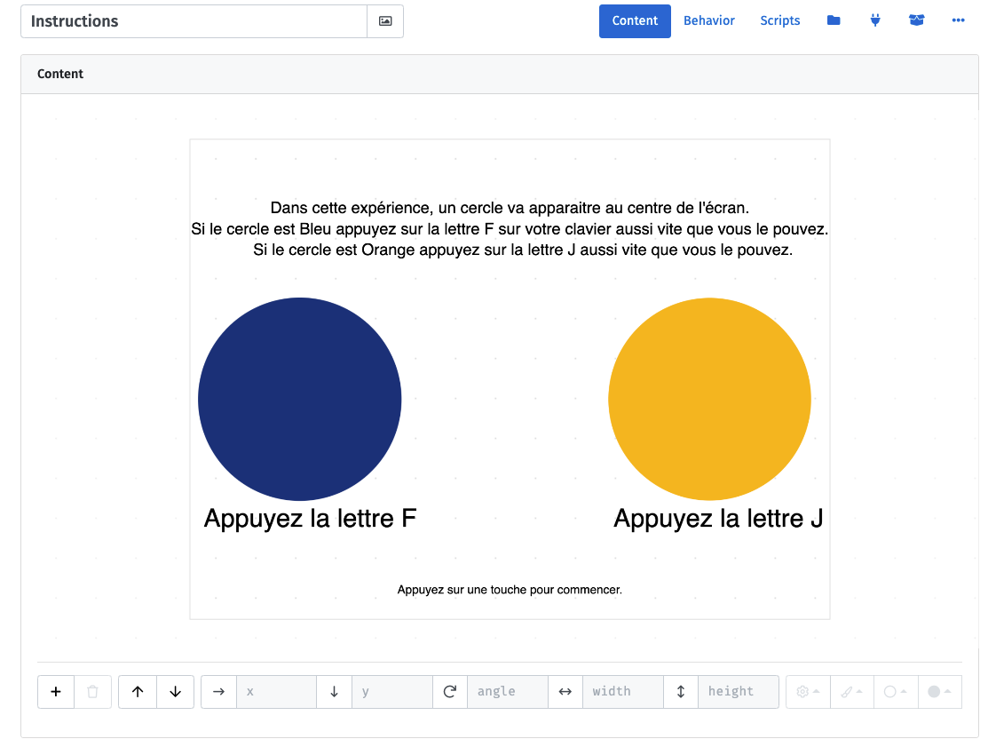
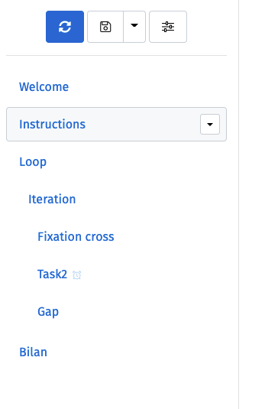
lab.js
Possibilité d’éditer du javascript sans utiliser une ligne de code

Slide 21
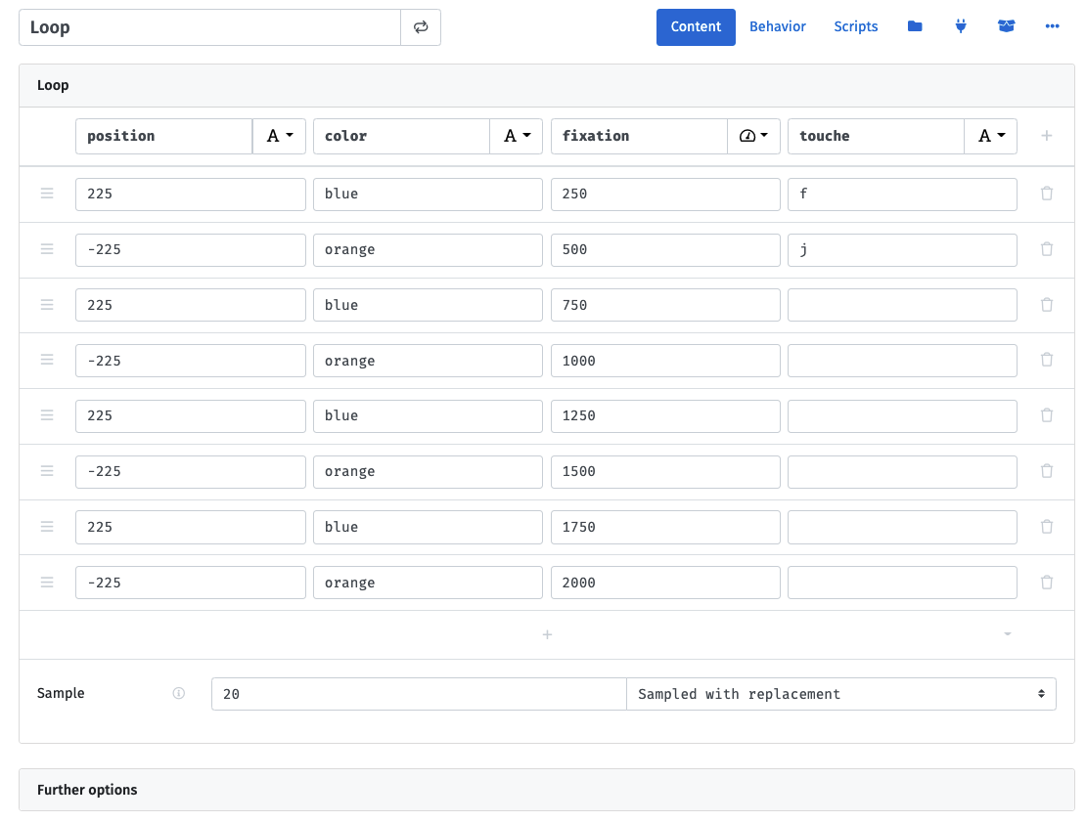
lab.js

Slide 22
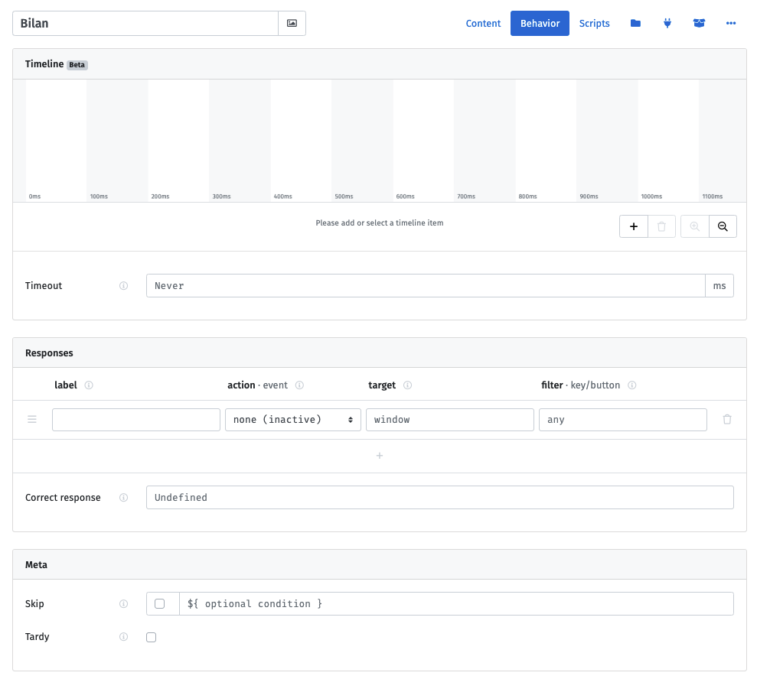
lab.js

Slide 23
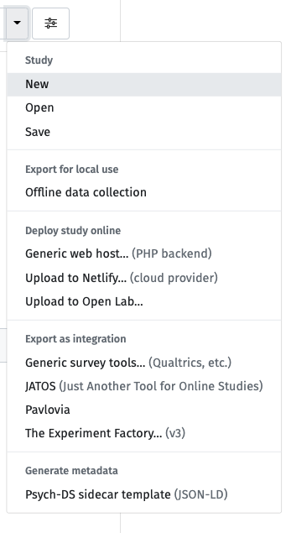
lab.js
Mise en ligne simplifiée

Slide 24

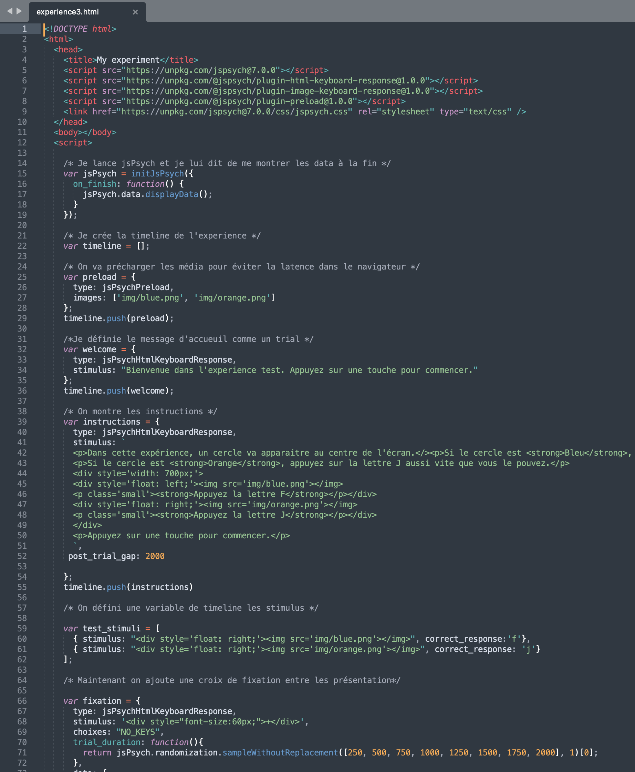
jsPsych
Absence d’interface utilisateur

Slide 25
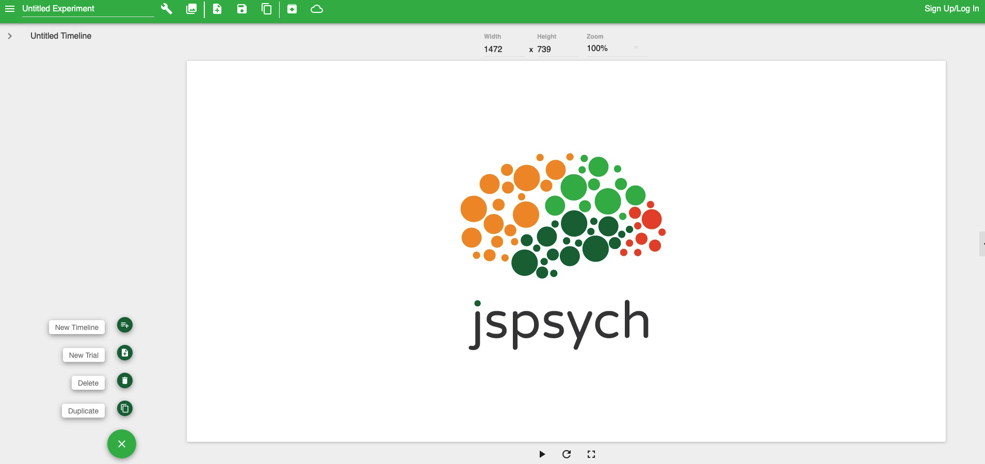
jsPsych

Slide 26
Facilité de prise en main
0 1
lab.js est plus simple à prendre en main lorsque l’on ne maitrise pas le javascript.
Néanmoins si le projet de GUI utilisant jsPsych s’avère fonctionnel, le problème semble contournable au moins en partie.

Slide 27
Modularité
0 1
Quel outil répond de la façon la plus adéquate au besoin de modularité, afin de permettre le partage au sein de l’équipe et entre chercheurs, des éléments communs aux différentes expériences ?

Slide 28
lab.js
Facilité pour l’importation / l’exportation des expériences réalisées sur le builder.
- Téléchargeables en .json
Expériences de références disponibles sur le site de l’outil.
Négatif : peu de plugins sont disponibles de façon native, aucun d’eux n’est orienté audio.

Slide 29
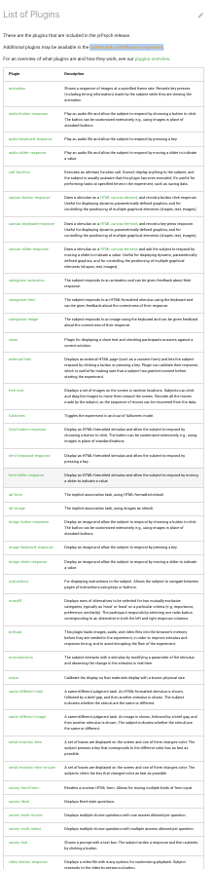
jsPsych
Librairie basée entièrement sur les plugins.
Beaucoup de plugins disponibles, donc plusieurs dédiés à l’audio.
Possibilité d’utiliser des extensions qui s’interfacent avec un plugin existant, pour élargir les possibilités.
Des templates sont disponibles pour coder des plugins et extensions.
Reste à évaluer la difficulté que cela représente.

Slide 30
Modularité
1 1
lab.js est modulaire, mais préférentiellement dans les limites de son builder.
jsPsych est d’approche moins évidente, mais sa conception orientée plugins rend l’outil beaucoup plus modulaire.

Slide 31
Simplicité à produire les paradigmes classiques
1 1
Les outils sont ils à même de fournir un cadre permettant de produire les paradigmes expérimentaux classiques nous intéressant ?

Slide 32


lab.js
La principale limitation est la contrepartie à la grande simplicité de l’outil, qui ne permet pas de façon directe de réaliser certaines expériences.
Cela reste en partie faisable, en rusant un peu sur l’outil.
?

Slide 33
jsPsych
Plus de possibilités au prix d’une plus grande difficulté de prise en main.
Certains plugins déjà existants permettent de faciliter la création de certains paradigmes.
?

Slide 34
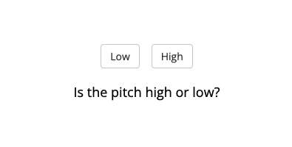
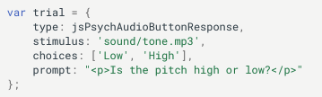
jsPsych
Quelques exemples visuels :

Slide 35
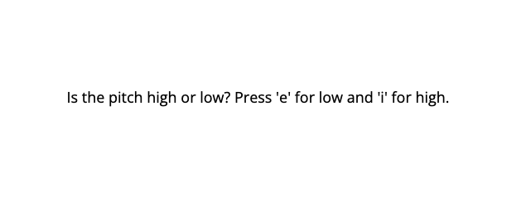
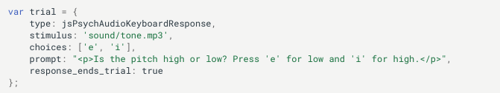
jsPsych
Quelques exemples visuels :

Slide 36
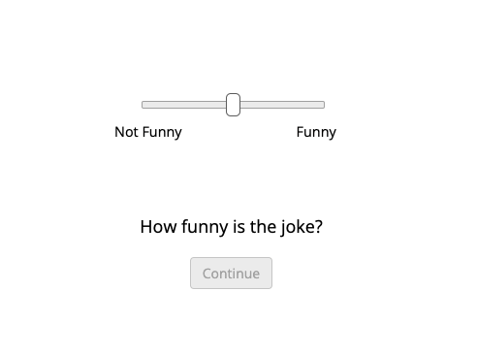
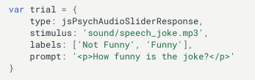
jsPsych
Quelques exemples visuels :

Slide 37
Simplicité à produire les paradigmes classiques
2 1
jsPsych est plus complet pour mettre en place la plupart des paradigmes en première approximation.
lab.js pourrait permettre de le faire, au prix de quelques détournements pour conserver la facilité de son interface.

Slide 38
Sélection d’un seul outil
lab.js est un outil simple de prise en main, qui permet de réaliser très rapidement des expériences basiques.
jsPsych est plus complexe de prime abord, mais permet des manipulations plus précises lorsqu’on le souhaite.

Slide 39
Sélection d’un seul outil

Slide 40

Cognition.run

Slide 41
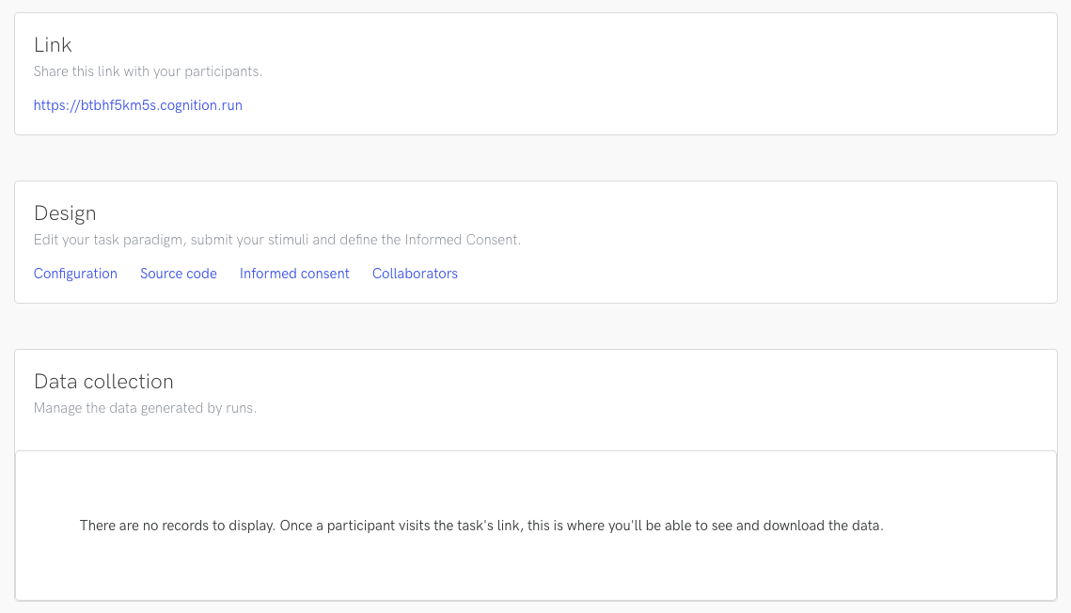
Cognition.run

Slide 42
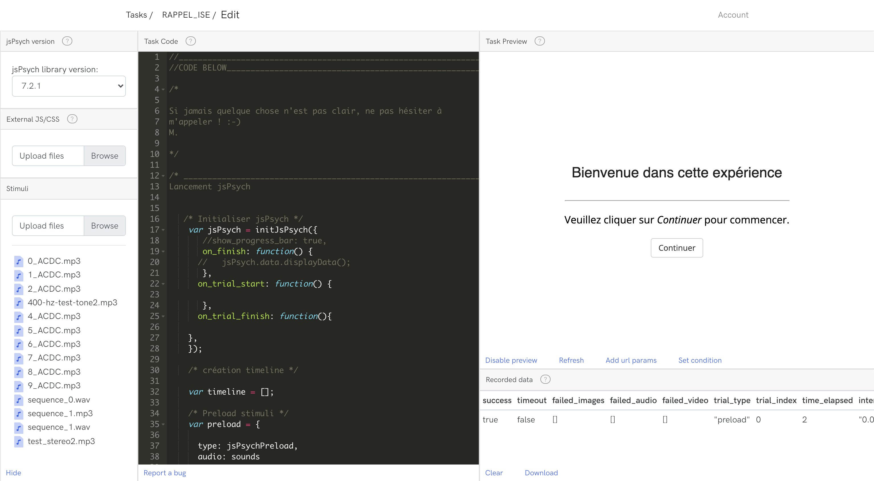
Cognition.run

Slide 43
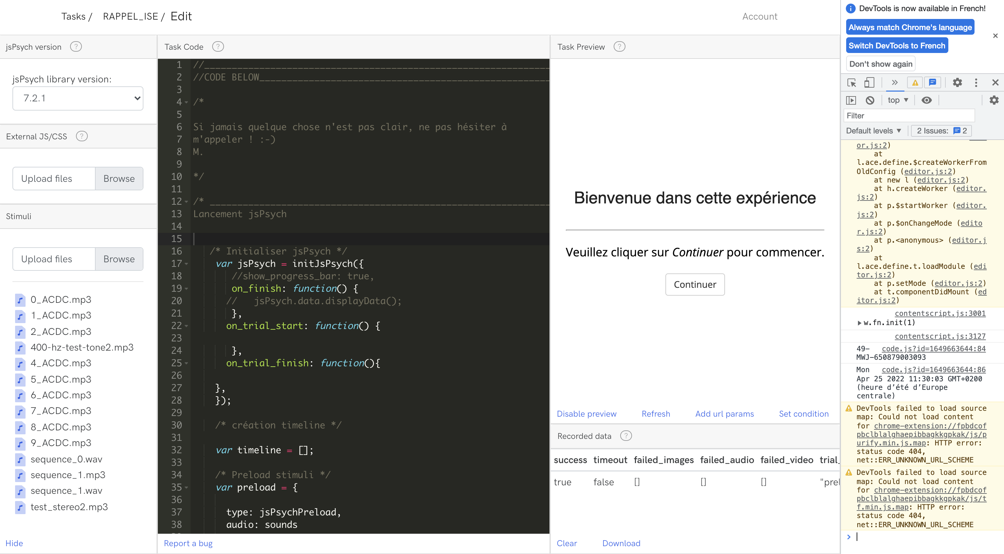
Cognition.run

Slide 44
Cognition.run
Facilité de prévisualisation
Facilité de debug
Code légèrement simplifié
Possibilité d’ajout de librairie externes
Fonctionnel avec toutes les versions de jsPsych
Compatible avec Prolific

Slide 45
jsPsych en pratique
Exemple d’utilisation avec la BWS

Slide 46
jsPsych - BWS
Besoin :
- Faire écouter 4 sons par le sujet,
- Puis questionnaire pour déterminer Best / Worst,

Slide 47
jsPsych - BWS
Besoin :
- Faire écouter 4 sons par le sujet, autant qu’il le veut,
- Puis questionnaire pour déterminer Best / Worst,

Slide 48
jsPsych - BWS
Besoin :
- Faire écouter 4 sons par le sujet, autant qu’il le veut,
- Puis questionnaire pour déterminer Best / Worst,
- Recommencer avec 4 autres sons,

Slide 49
jsPsych - BWS
Besoin :
- Faire écouter 4 sons (de la première séquence) par le sujet, autant qu’il le veut,
- Puis questionnaire pour déterminer Best / Worst,
- Recommencer avec les 4 autres sons de la seconde séquence,

Slide 50
jsPsych - BWS
Expérience :
- Ecoute 4 sons,
- Questionnaire.

Slide 51
jsPsych - BWS
Expérience :
- Questionnaire
- Ecoute 4 sons autant qu’il veut

Slide 52
jsPsych - BWS
Expérience :
- Questionnaire
htmlButtonResponse 4 choix de sons
audioKeyboardResponse Lecture du son correspondant

Slide 53
jsPsych - BWS
Expérience :
- Questionnaire
htmlButtonResponse 4 choix de sons + continuer
audioKeyboardResponse Lecture du son correspondant cond.
audioKeyboardResponse Lecture du son correspondant

Slide 54
jsPsych - BWS
Expérience :
- Questionnaire
- Questionnaire
htmlButtonResponse 4 choix de sons + continuer
audioKeyboardResponse Lecture du son correspondant cond.
audioKeyboardResponse Lecture du son correspondant

Slide 55
jsPsych - BWS
Expérience :
- Questionnaire
- Questionnaire
htmlButtonResponse 4 choix de sons + continuer
audioKeyboardResponse Lecture du son correspondant cond.
audioKeyboardResponse Lecture du son correspondant
surveyMultiChoice Deux questions.

Slide 56
jsPsych - BWS
Séquence .json
Expérience :
- Questionnaire
- Questionnaire
htmlButtonResponse 4 choix de sons + continuer
audioKeyboardResponse Lecture du son correspondant cond.
audioKeyboardResponse Lecture du son correspondant
surveyMultiChoice Deux questions.

Slide 57
jsPsych - BWS
Séquence .json
Expérience :
- Questionnaire
- Questionnaire
htmlButtonResponse 4 choix de sons + continuer
audioKeyboardResponse Lecture du son correspondant cond.
audioKeyboardResponse Lecture du son correspondant
surveyMultiChoice Deux questions.
cond.
htmlButtonResponse Message d’erreur

Slide 58
jsPsych - BWS
Séquence .json
Expérience :
- Questionnaire
Message de fin d’expérience etc.
- Questionnaire
htmlButtonResponse 4 choix de sons + continuer
audioKeyboardResponse Lecture du son correspondant cond.
audioKeyboardResponse Lecture du son correspondant
surveyMultiChoice Deux questions.
cond.
htmlButtonResponse Message d’erreur
Data .json

Slide 59
jsPsych - psychoacoustique
Plugin développé par un chercheur :
Kuroki, D. A new jsPsych plugin for psychophysics, providing accurate display duration and stimulus onset asynchrony. Behav Res 53, 301–310 (2021). https://doi.org/10.3758/s13428-020-01445-w
Possibilité de contrôler précisément les temps de présentation,
Possibilité de jouer plusieurs sons en même temps,
…

Slide 60
jsPsych - psychoacoustique
Expérience :
- ?

Slide 61
jsPsych - psychoacoustique
Expérience :
- Ecoute 4 sons,
- Questionnaire.
jsPsychPsychophysics Jouer le stimulus + réponse

Slide 62
jsPsych - psychoacoustique
Expérience :
- Ecoute 4 sons,
- Questionnaire.
jsPsychPsychophysics Jouer le stimulus + réponse
htmlKeyboardResponse
choices: [NOKEYS]

Slide 63
jsPsych - psychoacoustique
Expérience :
- Ecoute 4 sons,
- Questionnaire.
- Questionnaire
jsPsychPsychophysics Jouer le stimulus + réponse
htmlKeyboardResponse
choices: [NOKEYS]
on_start: function() {
if(response = false) {
stimulus = stimulus.up },
else if(response = true) {
stimulus = stimulis.down
}
} ;

Slide 64
jsPsych - psychoacoustique
Expérience :
- Ecoute 4 sons,
- Questionnaire.
- Questionnaire
jsPsychPsychophysics Jouer le stimulus + réponse
htmlKeyboardResponse
choices: [NOKEYS]
on_start: function() {
if(response = false) {
stimulus = stimulus.up },
else if(response = true) {
stimulus = stimulis.down
}
} ;
on_trial: function() { …
},

Slide 65
jsPsych – sorting / rating …
Plugin développé par une équipe :
Donhauser, P., & Klein, D. (2021, October 16). Audio-Tokens: a toolbox for rating, sorting and comparing audio samples in the browser. https://doi.org/10.31234/osf.io/3j58q
Association d’un son à une figure (un token),
Possibilité de manipulation sur un espace visuel,
Classement, échelles de notations etc.

Slide 66
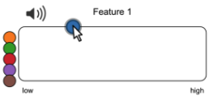
jsPsych – sorting / rating …
Evaluation sur une échelle:

Slide 67
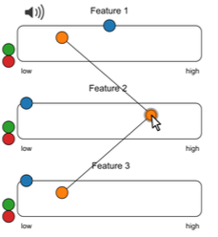
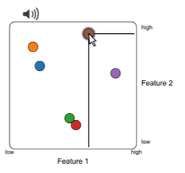
jsPsych – sorting / rating …
Evaluation sur plusieurs échelles:

Slide 68
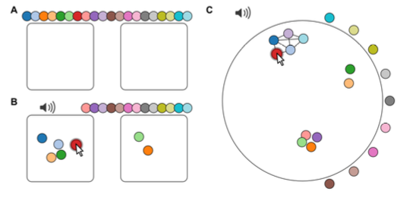
jsPsych – sorting / rating …
Classement:

Slide 69
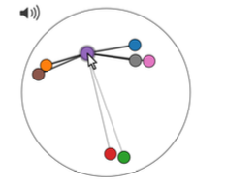
jsPsych – sorting / rating …
Similarité:

Slide 70
jsPsych – sorting / rating …
Expérience :
- ?

Slide 71
jsPsych - psychoacoustique
Expérience :
- Ecoute 4 sons,
jsPsychAudioTokens Jouer les stimulus + réponses
htmlButtonResponse
choices: [« continuer »]
data: {type : Tache 1 },
jsPsychAudioTokens Jouer les stimulus + réponses
htmlButtonResponse
choices: [« continuer »]
data: {type : Tache 2 },

Slide 72
jsPsych – Plugins
Possibilité de modifier à sa guise :
- Mise en forme (modification des règles css etc.),
- Fonctionnalité pure,
- Mise en forme des données.

Slide 73
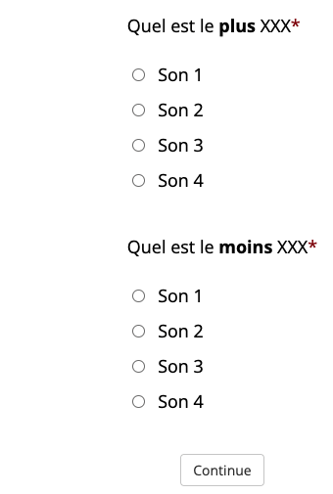
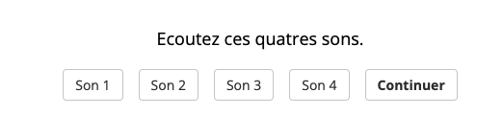
jsPsych – Plugins
Ecran 2
Exemple:
Ecran 1

Slide 74
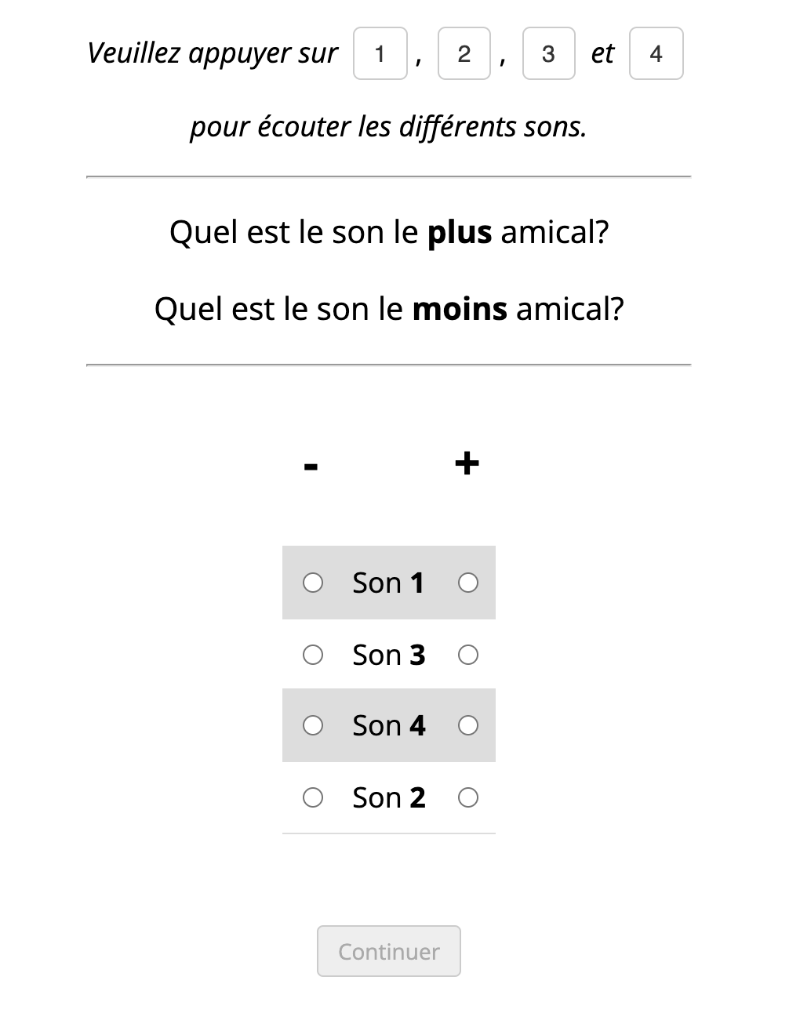
jsPsych – Plugins
Exemple:

Slide 75
jsPsych – Plugins
Expérience :
- Ecoute 4 sons,
htmlButtonResponse « Bienvenue dans cette expérience »

Slide 76
jsPsych – Plugins
Expérience :
- Ecoute 4 sons,
htmlButtonResponse « Bienvenue dans cette expérience »
htmlButtonResponse Instructions

Slide 77
jsPsych – Plugins
Expérience :
- Ecoute 4 sons,
htmlButtonResponse « Bienvenue dans cette expérience »
htmlButtonResponse Instructions
CustomPlugin
Parameter 1:
Parameter 2:
prompt: « … »
randomization: true
data: {
},

Slide 78
jsPsych – Plugins
Expérience :
- Ecoute 4 sons,
htmlButtonResponse « Bienvenue dans cette expérience »
htmlButtonResponse Instructions
CustomPlugin
htmlKeyboardResponse Inter trial
CustomPlugin
htmlKeyboardResponse Inter trial

Slide 79
Approfondissement
Mise en place d’un dossier contenant des exemples fonctionnels de code pour chacun des paradigmes pouvant être pertinents.
- Etape 1 : Utilisation de la librairie de base jsPsych et plugins codés,
- Etape 2 : Développement d’une gamme de plugins dédiés à l’audio,

Slide 80
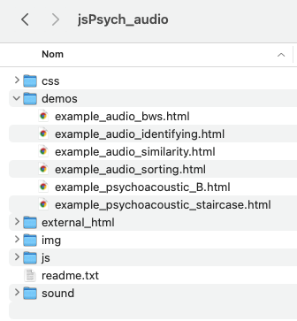
Approfondissement
Calqué sur le dossier example de jsPsych, créer un dossier pour l’audio.
jsPsych_audio

Slide 81
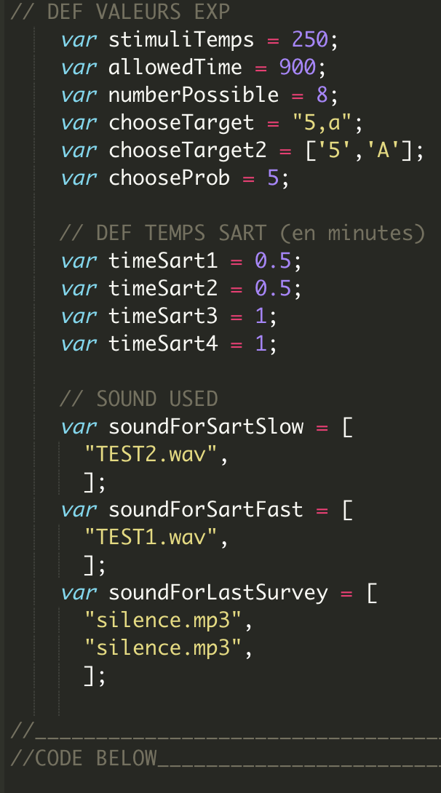
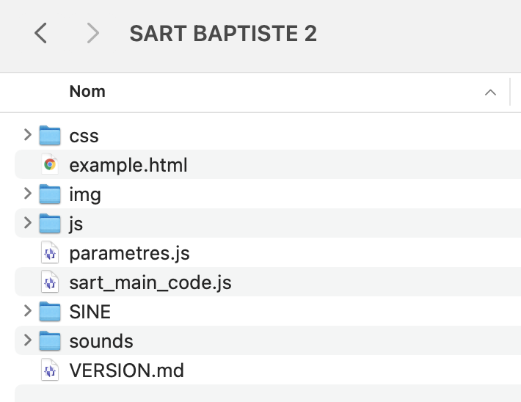
Deux façons de permettre l’adaptation des expériences.
- Fichier parametres.js
- Paramètres modifiables dans l’en-tête

Slide 82
Approfondissement
Démonstrateur pour certaines taches :
https://jqw93klkjx.cognition.run/

Slide 83
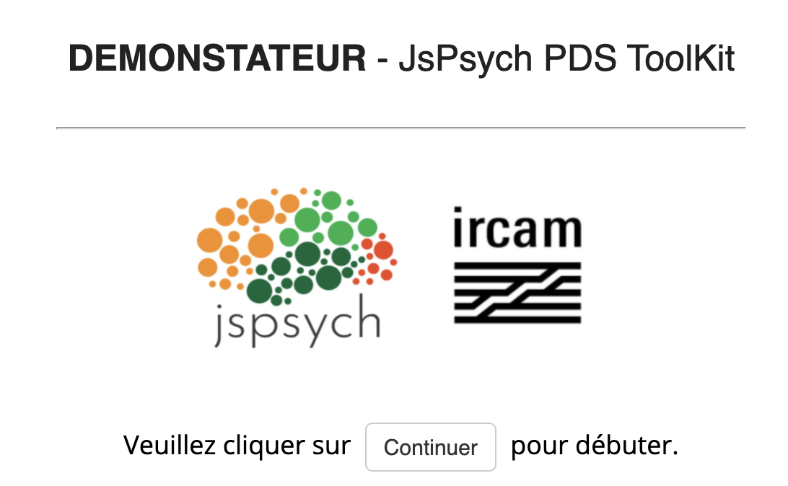
Approfondissement

Slide 84
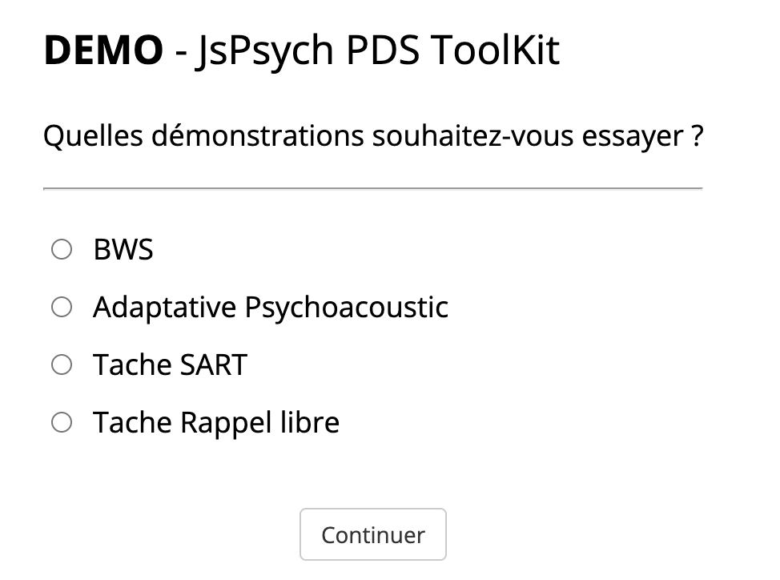
Approfondissement

Slide 85
Utilisation au sein de l’équipe
Baptiste :
- SART (Sustained Attention to Response Task)
- ISE ( )
Victor :
- BWS (Best/Worst Scaling)
Nadia :
- Heart Rate perception in Voice.

Slide 86
Structure SART
htmlButtonResponse Welcome [Continuer]
htmlButtonResponse Instructions [Continuer]
Pre-test listening test
Loop 2
Loop 1
htmlKeyboardResponse Stimulus [SpaceBar]
htmlKeyboardResponse Masque [SpaceBar]
htmlKeyboardResponse Feedback réponse [NOKEYS]
htmlButtonResponse Pause [Continuer]
surveyHtmlForm Survey […]
htmlButtonResponse Fin expérience [Continuer]

Slide 87
La suite
Discuter des paradigmes manquants à ajouter,
Mise au propre de la banque d’expériences,
Ajout des éléments sur repo GitHub,
Documentation pour faciliter la prise en main.

Slide 88
Merci

